Slide 1


Formation Gitlab
Les issues, les labels
Les mile stones et les wiki
Béchir BEJAOUI
Formateur et consultant indépendant

Slide 2
Les issues
INTRODUCTION ISSUES
Un projet est partagé par un ensemble d’utilisateurs, il faut par conséquence avoir un environnement d’échanges, il existe plusieurs alternatives dans ce sens
*Slack
*Jira
*Ou le produit natif Gitlab les Issues
*approche par projets et par utilisateurs
* List : liste des tickets
* Boards : vision sous forme de tableau des avancées des tickets
* Service Desk : permet l'utilisation via solution externes (mails par exemple)
* Milestones : tracking de certains tickets éventuellement couplé aux MR
https://docs.gitlab.com/ee/user/project/issues/

Slide 3
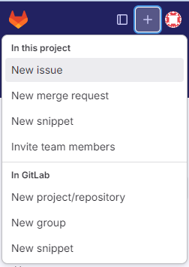
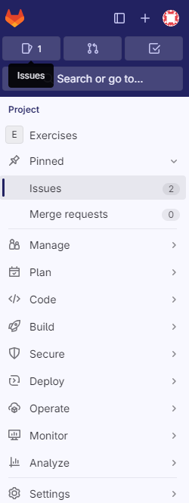
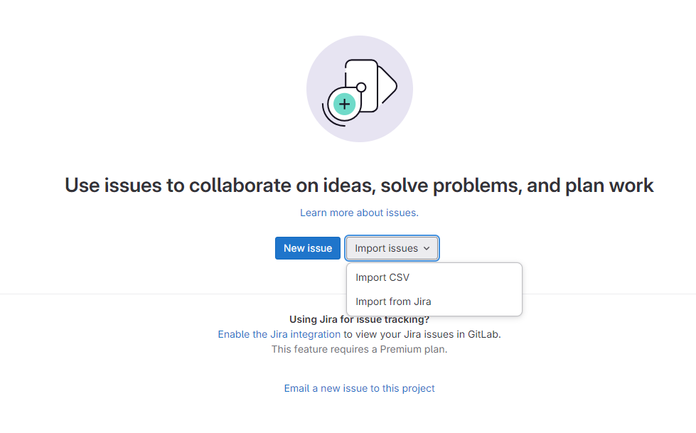
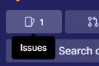
Les issues
INTRODUCTION DES ISSUES
* Possibilité d’importer à partir des fichiers CSV
* Possibilité de synchroniser avec JIRA
Où trouver les issues
1
2
Pour définir
Une nouvelle
issue

Slide 4
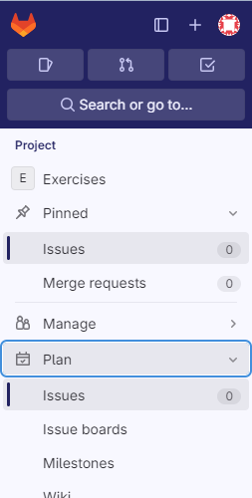
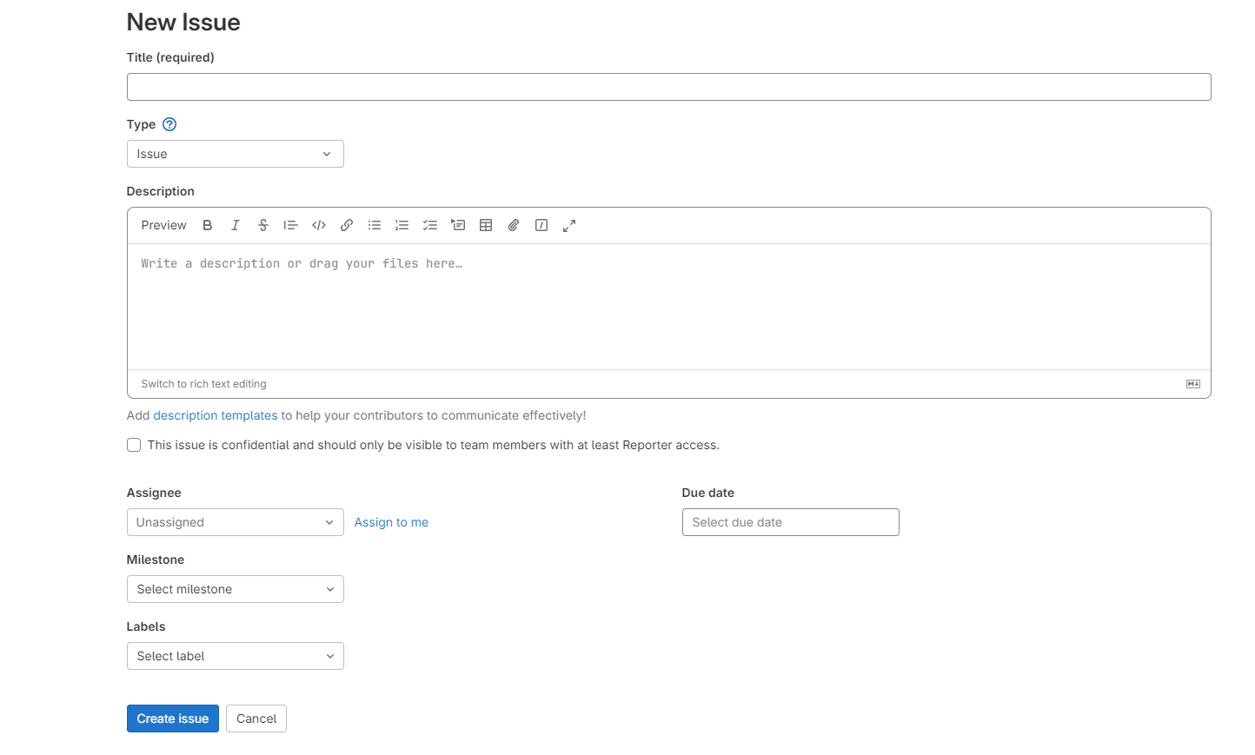
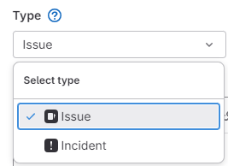
Les issues
INTRODUCTION DES ISSUES
Les issues sont
Trouvé sous l’onglet
Plan
1
Titre
2
Type
3
Description
Assigné à
6
Echéance
4
5
Milestone
7
Label

Slide 5
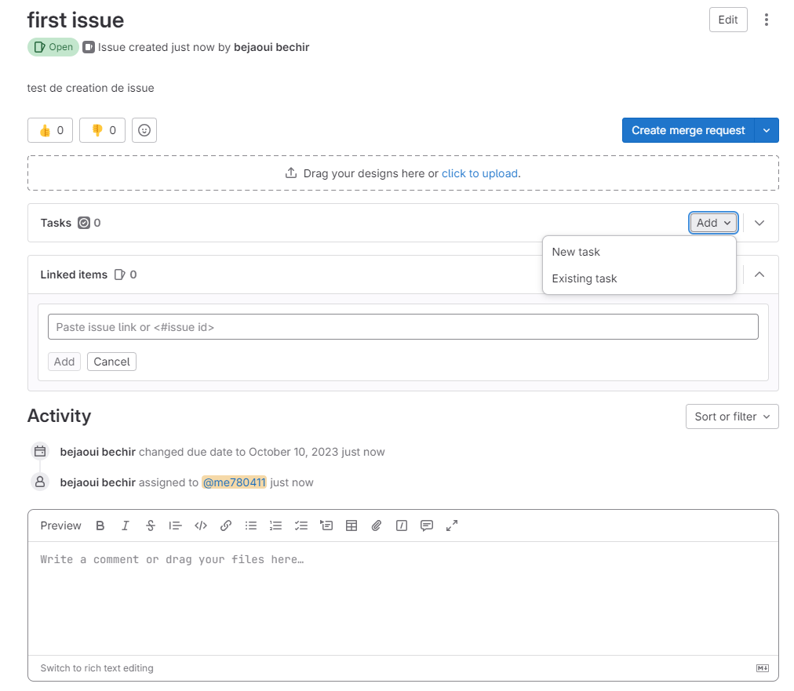

Les issues
INTRODUCTION DES ISSUES
Une fois une issue est crée il est possible d’ajouter des taches et faire même une Merge Request
1
L’état de issue
2
Ajout de tâche
3
Liaison à un élément existant
5
4
Description
Les markdown

Slide 6
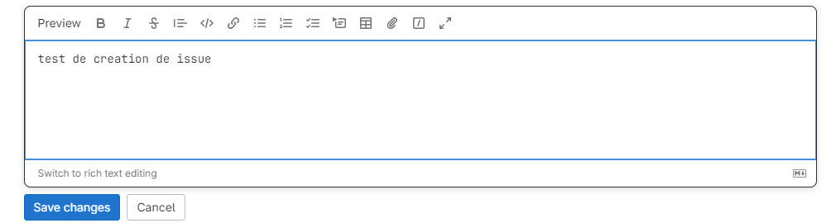

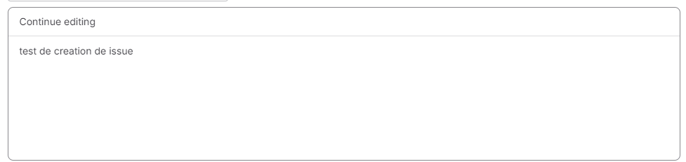
Les issues
INTRODUCTION DES ISSUES
Il est possible de formater le contenu de la description pour avoir un contenu plus adapté aux besoins avec du Mark down

Slide 7
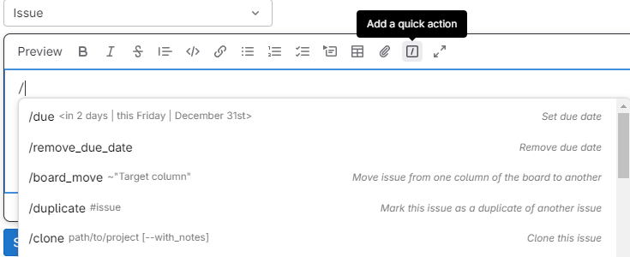
Les issues
INTRODUCTION DES ISSUES
Si vous tapez / vous aurez un ensemble de valeur prédéfinies comme la date le zoom etc …
https://docs.gitlab.com/ee/user/project/quick_actions.html

Slide 8
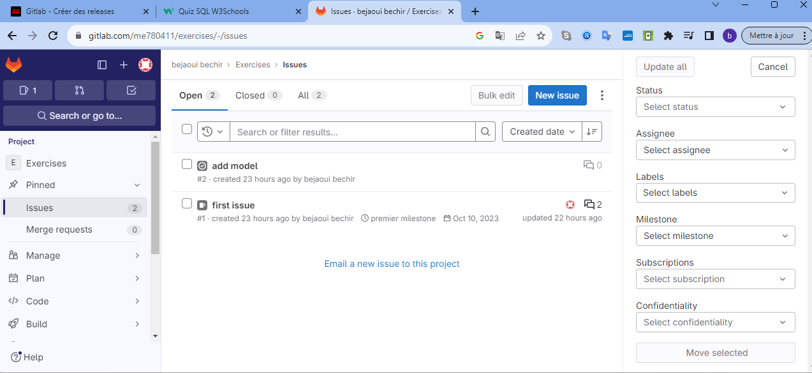
Les issues
INTRODUCTION DES ISSUES
Il est possible d’éditer les issues en bloc
3
Modifier et appliquer les modifications
dans le volet droit
2
Cocher les issues sujet de modification
1
Choisir issues

Slide 9
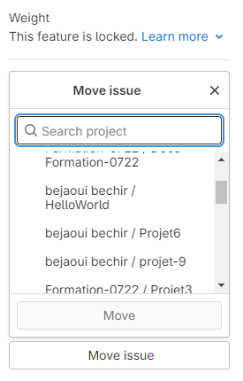
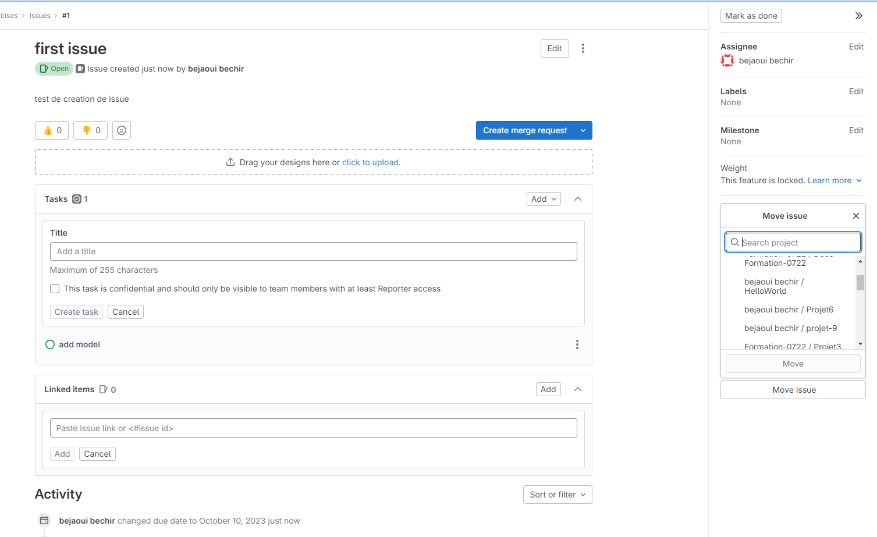
Les issues
INTRODUCTION DES ISSUES
Il est possible de déplacer la Issue à un autre projet

Slide 10
Les issues
INTRODUCTION DES ISSUES
* référence à des users ou groupes @{user}
* lien vers des commits : #{num_commit}
* intégration de code `` ou <code>
* time tracking : /estimate et /spent

Slide 11
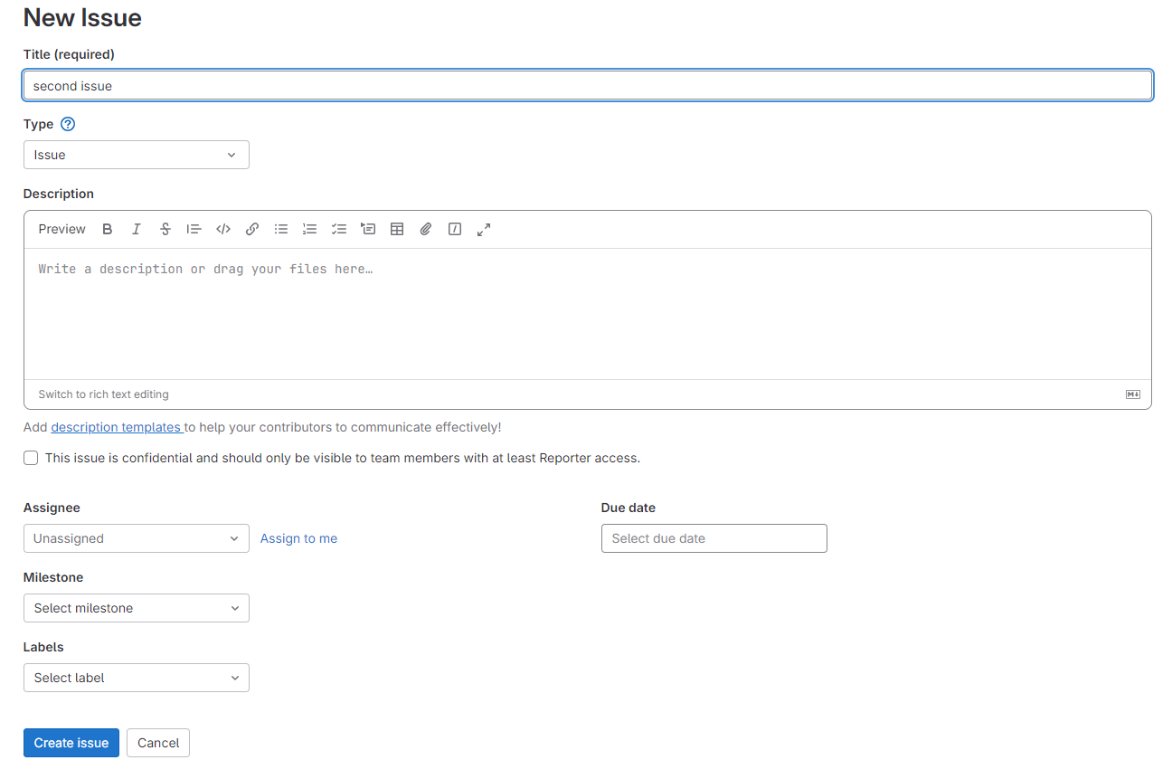
Les issues
ISSUE TEMPLATES
Les Issue Template vous aident à générer rapidement des prototypes de Issues

Slide 12
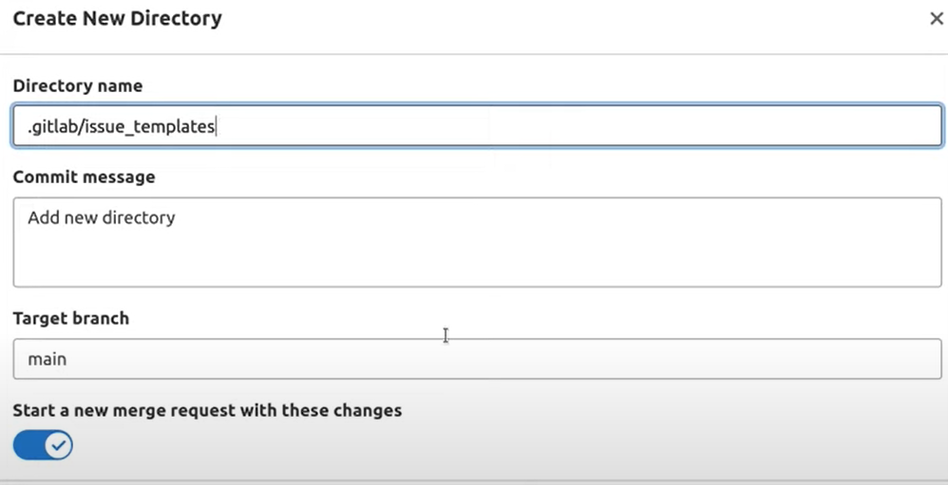
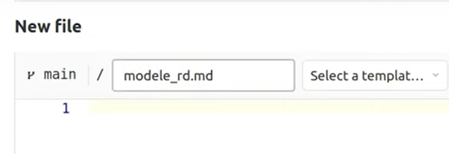
Les issues
ISSUE TEMPLATES
Pour stocker les prototypes d’issues il faut créer un répertoire .gitlab/issue_template au niveau de la racine

Slide 13
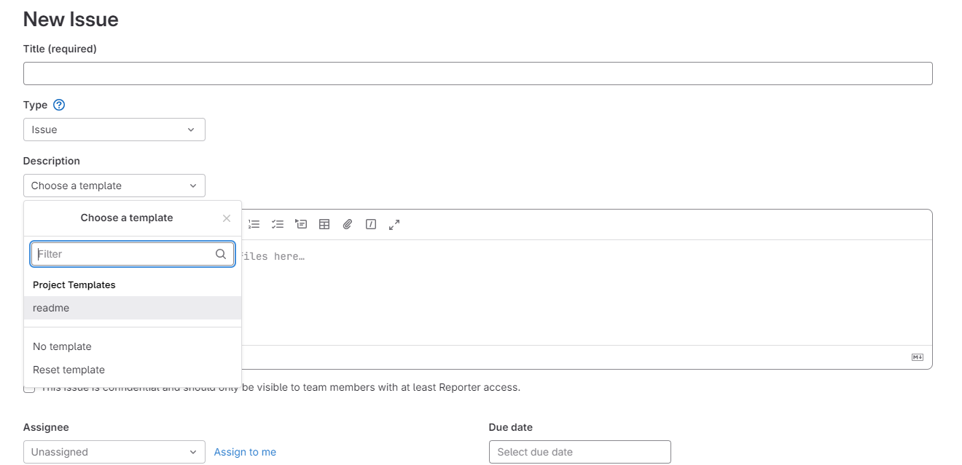
Les issues
ISSUE TEMPLATES
Pour stocker les prototypes d’issues il faut créer un répertoire .gitlab/issue_templates au niveau de la racine du projet, les prototype sont de fichiers de type mark dawn *.md

Slide 14
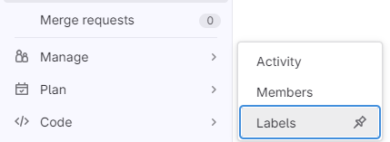
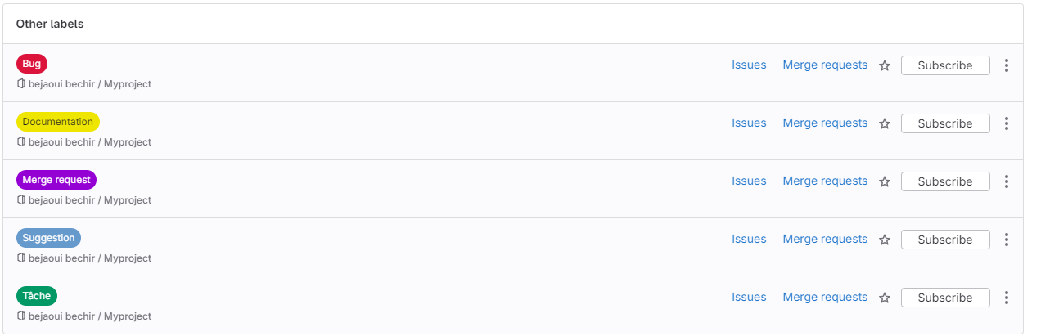
Les Labels
INTRODUCTION DES LABELS
Les labels représentent une sorte de tickets colorée que vous ajoutez ensuite à des éléments

Slide 15
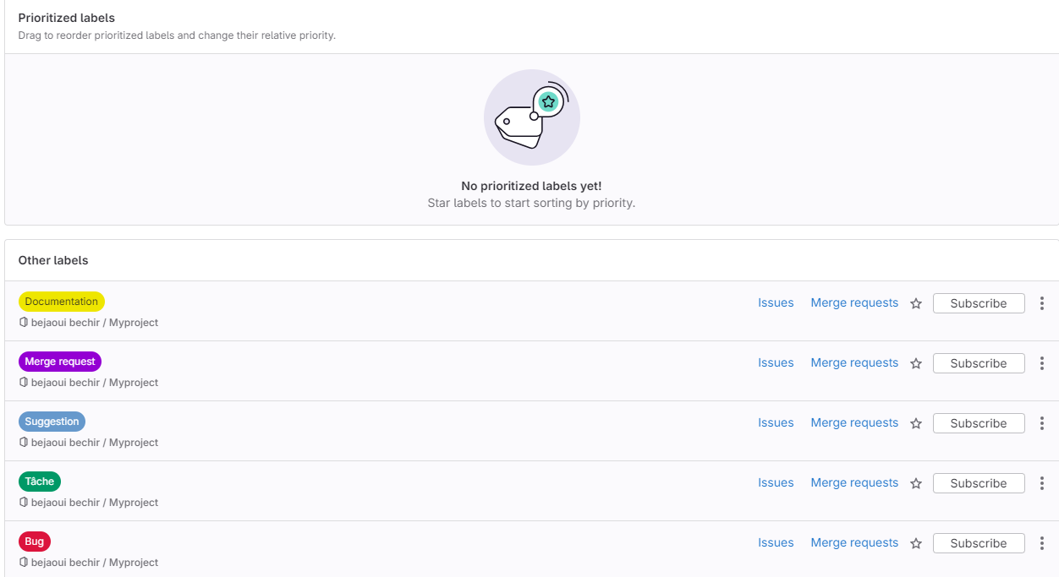
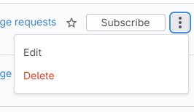
Les Labels
INTRODUCTION DES LABELS
Les labels représentent une sorte de tickets colorée que vous ajoutez ensuite à des éléments
Cliquer sur * pour ajouter
Le label à la liste des labels
de priorité
1
2

Slide 16
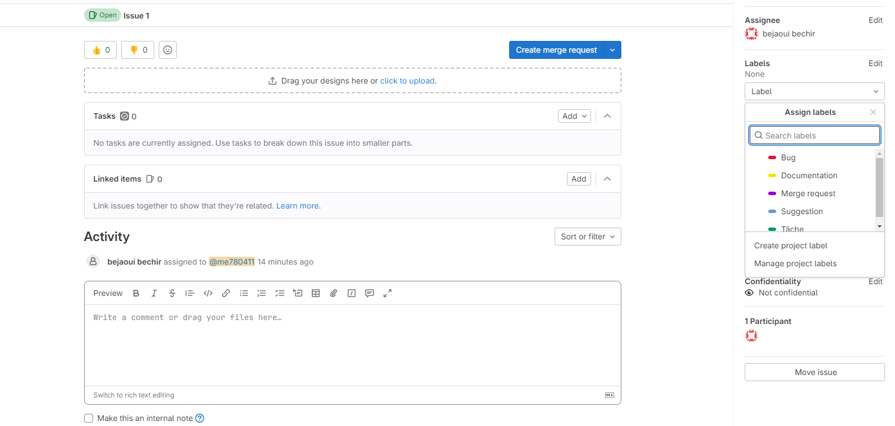

Les Labels
INTRODUCTION DES LABELS
Vous affectez le label à une Issue par exemple

Slide 17
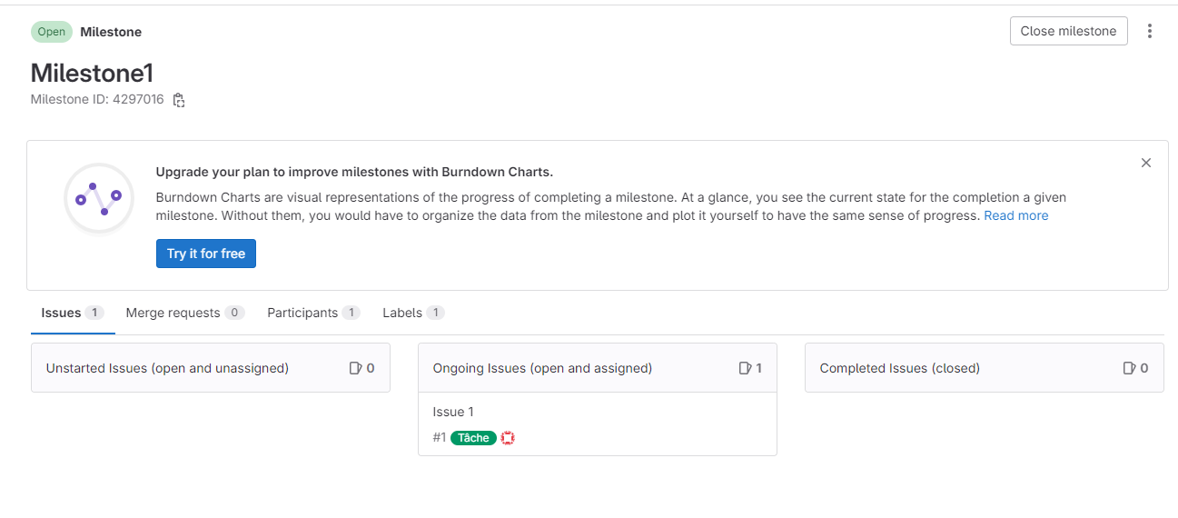
Les Labels
INTRODUCTION DES LABELS
Vous affectez le label à une Issue par exemple

Slide 18
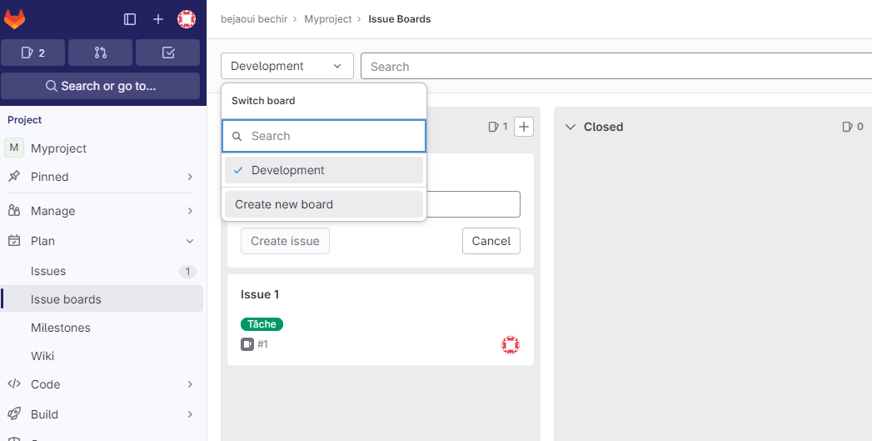
Les Labels
INTRODUCTION DES BORDS
Les Board sont composés d’un ensemble de listes
Les listes rassemblent les Issues
Il est possible de créer plusieurs Boards

Slide 19
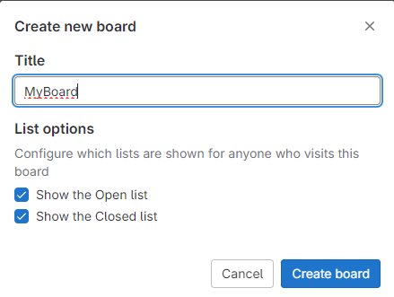
Les Labels
INTRODUCTION DES BORDS
Les Board sont composés d’un ensemble de listes
Les listes rassemblent les Issues
Il est possible de créer plusieurs Boards

Slide 20
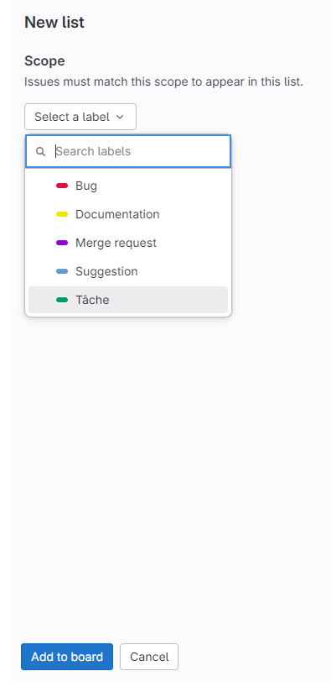

Les Labels
INTRODUCTION DES BORDS
Une fois le board est crée il est possible le modifier ou de lui
Affecter une nouvelle liste
Encore une fois vous remarquez l’importance des labels

Slide 21
Les Wiki
INTRODUCTION AUX WIKI
Les pages Wiki permettent
* Ecriture de la documentation du projet
* Visualisation de l'historique qui a participé
* markdown + mermaid
https://mermaid-js.github.io/mermaid/#/
* Spécification de code (ex: python)
* Modification de la sidebar
* linkage d'autres pages
* Edition de dépôt

